Slide 1
靛蓝
正青
井田
极地灰
R:48
G:82
B:117
R:121
G:166
B:183
R:178
G:210
B:221
R:200
G:200
B:200
#305275
#79A6B7
#B2D2DD
#C8C8C8
下匝道路径规划方案
标题色
正文色
次要文字
置灰文字
R:29
G:33
B:41
R:76
G:89
B:105
R:140
G:150
B:163
R:203
G:207
B:212
#1D2129
# 4C5969
# 8C96A3
# CBCFD4
Jica Intelligent
Robotics
朝阳橙
硅晶灰
浩夜黑
R:255
G:92
B:53
R:51
G:63
B:72
R:0
G:0
B:0
#FF5C35
#333F48
#000000

Slide 2
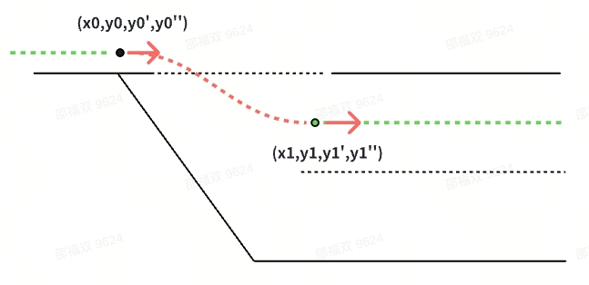
五次多项式规划
y = d0 + d1*x + d2*x^2 + d3*x^3 + d4*x^4 + d5*x^5
根据起点和和终点状态，解线性方程组，得到(d0,d1,d2,d3,d4,d5)

Slide 3
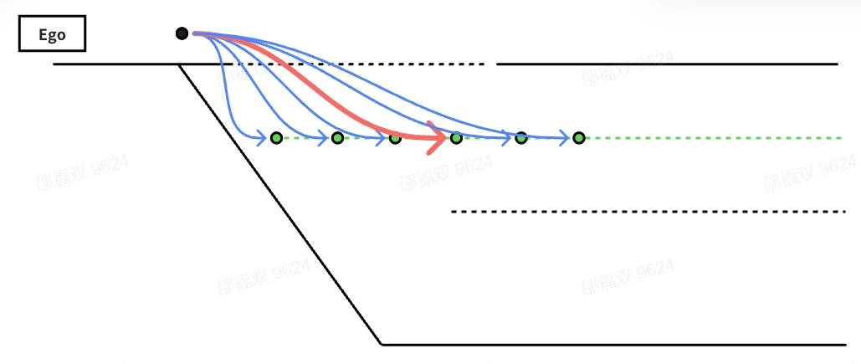
第一次采样规划
1. 起点唯一，终点在目标车道间隔一定时间距离（建议2到12，间隔2s取一个点），规划若干条五次多项式曲线
2. 通过硬约束，删除不符合条件的曲线，比如离道路边界过近等；
3. 通过软约束，设置Cost函数择优选取最优曲线，Cost函数项可以包涵：时间项、jerk项、最大侧向加速度、超调量等等

Slide 4
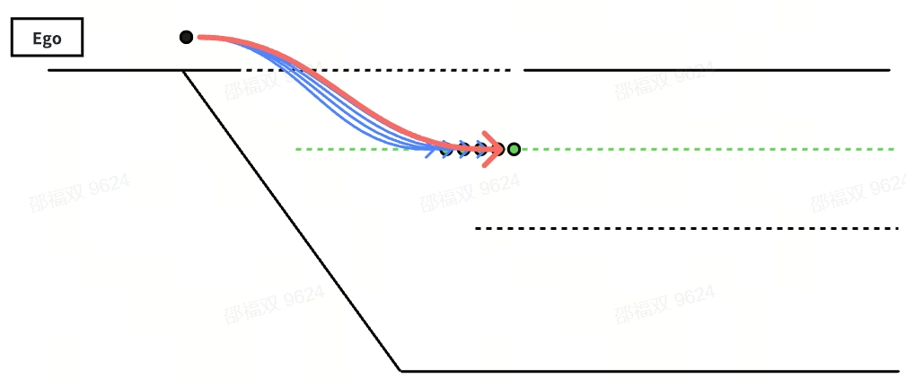
第二次采样规划
1. 起点唯一，终点在第一次采样规划的最优时间点前后间隔一定时间距离（建议0.2s取一个点），规划若干条五次多项式曲线
2. 通过软约束，设置Cost函数择优选取最优曲线，Cost函数项可以包涵：时间项、jerk项、最大侧向加速度、超调量等等

Slide 5
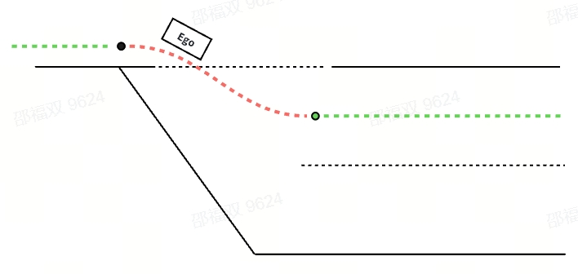
轨迹点拼接
1. 将两次采样规划的曲线和车道前后中心线进行拼接
2. 两次采样规划，属于静态规划，和自车状态无关，且只规划一次，之后车辆沿着规划好的曲线进行巡线；

